Slide 1


Aula 1:
Introdução a Química Analítica
Cálculos em Química Analítica
Universidade do Estado do Rio de Janeiro – UERJ
Instituto de Química – IQ
Departamento de Química Analítica – DQA
Professora: Drª Alene Dutra Nascimento
alene.dn@hotmail.com

Slide 2
Estrutura do curso
Introdução;
Cálculos em Química Analítica;
Dissociação eletrolítica, equilíbrio químico e soluções;
Cálculo do pH de ácidos e bases mono/polifuncionais, sais e de tampões;
Titulação de neutralização;
Equilíbrios envolvendo a formação e dissolução de precipitados;
Titulação de precipitação;
Equilíbrios envolvendo a formação de complexos;
Titulação de complexação;
Equilíbrios envolvendo reações de oxirredução;
Titulação de oxirredução;
Técnicas gravimétricas.

Slide 3
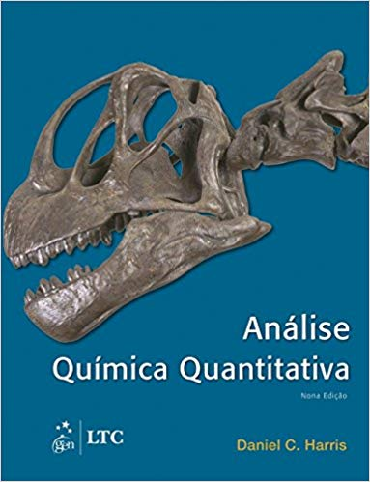
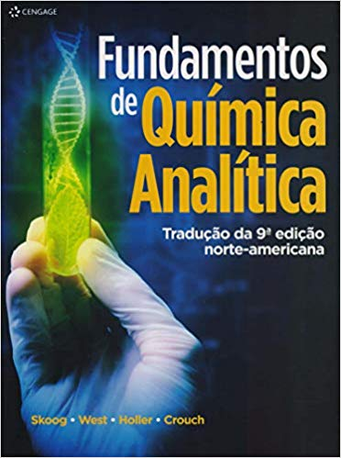
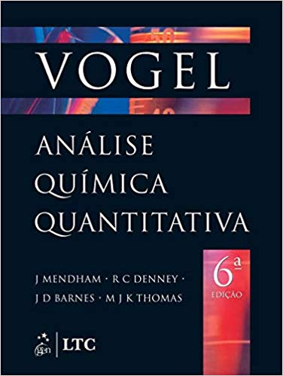
Bibliografia recomendada
Skoog, D. A., West, D. M., Holler, F. J., Fundamentos de Química Analítica, Cengage Learning, 9ª Edição, 2014.
Harris, D.C.; Análise Química Quantitativa, LTC, 9ª Edição, 2017.
Vogel, A. I.; Análise Química Quantitativa, LTC, 6ª Edição, 2011.

Slide 4
Avaliação da disciplina
Prova 1 (P1)
Prova 2 (P2)
Prova de Reposição (PR)*
Prova final (PF)
*Somente para alunos faltantes, com falta justificada. A AR abrangerá todo o conteúdo da disciplina.
Aprovado: ≥ 7,0
PF: ≥4,0 - < 7,0
Reprovado: < 4,0

Slide 5
Química Analítica
Química
Química Inorgânica
Química Orgânica
Físico-Química
Química Analítica
É a ciência das medições químicas. Abrange um conjunto de ideias, técnicas e métodos para a determinação da composição química de materiais.

Slide 6
Objetivos da Química Analítica
O principal objetivo da Química Analítica é identificar os elementos, íons ou compostos presentes em uma amostra e determinar suas quantidades.
Química Analítica
O que?
Como?
Quanto?
Química Analítica Qualitativa
Especiação Química
Química Analítica Quantitativa

Slide 7
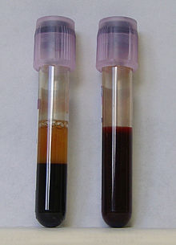
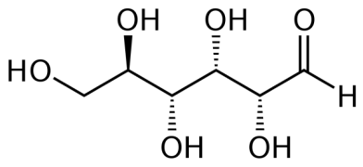
Conceitos da Química Analítica
Amostra
É uma parte representativa do todo sobre a qual deseja-se conhecer a composição química, sendo o conjunto das espécies químicas que compõem um material.
Analito
É a espécie química presente na amostra que se deseja identificar (qualitativa) ou determinar a sua quantidade relativa ou concentração (quantitativa) em uma amostra.
Amostra: sangue
Analito: glicose
Molécula de glicose
Fonte: http://pt.wikipedia.org
Amostras de sangue
Fonte: http://pt.wikipedia.org

Slide 8
Métodos Analíticos Quantitativos
Métodos de análise quantitativa podem agrupar-se em métodos químicos e métodos físico-químicos.
Nos métodos químicos, conhecidos como métodos clássicos, estão incluídos os métodos gravimétricos e os volumétricos.
Gravimétricos: determinam a massa do analito ou de algum outro composto relacionado a ele.
Volumétricos: determinam o volume de uma solução contendo reagente suficiente para reagir completamente com o analito.

Slide 9
Métodos Analíticos Quantitativos
Já os métodos físico-químicos são instrumentais e consistem nas medidas de propriedades físico-químicas do analito. Eles podem ser divididos em:
Espectroscópicos: radiação eletromagnética absorvida, produzida ou espalhada pelo analito ou composto relacionado com ele.
Eletroanalíticos: propriedades elétricas como potencial, corrente, e resistência.
Cromatográficos: interação seletiva com um material (separação).

Slide 10
Etapas envolvidas em uma análise química
Seleção do método
Amostragem
Tratamento da amostra
Medida Analítica
Cálculo e avaliação dos resultados

Slide 11
Etapas envolvidas em uma análise química
Seleção do método
Amostragem
Tratamento da amostra
Medida Analítica
Cálculo e avaliação dos resultados

Slide 12
Seleção do Método
A primeira etapa essencial de uma análise quantitativa é a seleção do método. Ela depende de diversos fatores, entre eles:
Nível de exatidão requerido: o método selecionado representa um compromisso entre a exatidão requerida e o tempo e recursos disponíveis para a análise.
Fator econômico: depende do número de amostras que serão analisadas. Se existem muitas amostras, pode-se gastar um tempo considerável em operações preliminares, como montando e calibrando instrumentos e equipamentos e preparando soluções padrão, pois o custo será amortizado pelo grande número de amostras.
Complexidade e o número de componentes presentes na amostra.
Quantidade de amostra disponível e quantidade de analito presente.

Slide 13
Seleção do Método
Dimensão da Amostra - Os métodos analíticos podem ser classificados com base no tamanho da amostra. As técnicas empregadas para manusear amostras muito pequenas são bastante diferentes daquelas usadas para tratar macroamostras.
Dimensão da amostra | Tipo de análise
> 0,1 g | Macro
0,01 a 0,1 g | Semimicro
0,001 g a 0,01 g | Micro
< 10⁻⁴ g | Ultramicro

Slide 14
Seleção do Método
Tipos de constituintes - Os métodos analíticos clássicos (gravimetria e volumetria) são usados para determinar constituintes majoritários (constituintes presentes na faixa entre 1 a 100%). Exatidão de até 99% é alcançada com os métodos clássicos quando o analito representa mais de 10% da amostra. Para menores quantidades do analito na amostra, a exatidão diminui significativamente, sendo recomendado métodos mais exatos.
Dimensão da amostra | Tipo de constituinte
1 % a 100 % | Majoritário
0,01 % (100 ppm) a 1 % | Minoritário
1 ppb a 100 ppm | Traço
< 1 ppb | Ultratraço

Slide 15
Seleção do Método
Química Analítica
Clássica
Instrumental
Baixo custo
Aparelhagem de fácil aquisição
Ideal para análises esporádicas
Macro e semimicro análises
Ideal para rotina
Custo mais elevado
Pessoal treinado
Análise de traços
Necessita calibração do aparelho
Grande aplicação na indústria

Slide 16
Etapas envolvidas em uma análise química
Seleção do método
Amostragem
Tratamento da amostra
Medida Analítica
Cálculo e avaliação dos resultados

Slide 17

Amostragem
A amostragem é o processo de coletar (seleção) uma pequena massa de material cuja composição represente exatamente o todo do material que está sendo amostrado. Frequentemente, a amostragem é a etapa mais difícil e a fonte dos maiores erros, principalmente quando o material a ser analisado for constituído por um grande volume de um líquido não homogêneo, assim como um lago, ou um sólido não homogêneo, como um minério ou um solo.

Slide 18
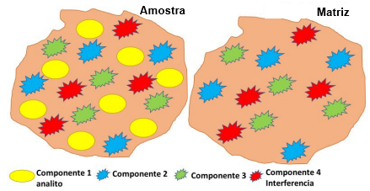
Amostragem
A análise de amostras reais é complicada devido ao efeito da matriz da amostra. A matriz são todos os outros componentes da amostra na qual o analito está contido. Essas espécies podem reagir com os mesmos reagentes, tal como o analito, ou podem provocar uma resposta instrumental que não pode ser facilmente distinguida daquela do analito. Esses efeitos interferem na determinação do analito.

Slide 19
Amostragem
A confiabilidade dos resultados finais da análise nunca será maior que a confiabilidade da etapa de amostragem. A amostragem é uma das operações mais importantes em uma análise química. A amostragem para uma análise química envolve, necessariamente, a estatística, uma vez que serão tiradas conclusões acerca de uma quantidade muito maior do material a partir de uma análise que envolve uma pequena amostra de laboratório.
As etapas envolvidas na obtenção de uma amostra de laboratório são:
População: identificar a população ou universo de análise
Amostra bruta: coletar a amostra bruta
Amostra de laboratório: Reduzir a amostra bruta para uma amostra de laboratório

Slide 20
Etapas envolvidas em uma análise química
Seleção do método
Amostragem
Tratamento da amostra
Medida Analítica
Cálculo e avaliação dos resultados

Slide 21
Tratamento da amostra
É o processo que converte uma amostra bruta em uma amostra homogênea de laboratório apropriada para a análise química. O preparo da amostra também se refere as etapas que eliminam as espécies interferentes que afetam a análise do analito. A maioria das medidas analíticas é realizada em soluções (geralmente aquosas) do analito.
Interferentes são compostos que impedem a determinação direta do analito e que causam um erro na análise pelo aumento ou atenuação da quantidade que está sendo medida.
Eliminação de interferência: precipitação seletiva, mascaramento, oxidação
(redução) seletiva, extração com solvente, troca iônica, cromatografia, entre outros.

Slide 22
Tratamento da amostra
Os quatro métodos gerais de decomposição de amostras sólidas e líquidas, para a obtenção de uma solução aquosa do analito incluem:
Aquecimento com ácidos fortes aquosos (ou, ocasionalmente, bases) em frascos abertos;
Aquecimento por micro-ondas na presença de ácidos;
Fusão em meios salinos fundidos;
Ignição sob altas temperaturas na presença de ar ou oxigênio.

Slide 23
Tratamento da amostra
Amostra
Via úmida
Via seca
Sem aquecimento
Com aquecimento
Convencional
Microondas
Fusão alcalina
Combustão

Slide 24
Etapas envolvidas em uma análise química
Seleção do método
Amostragem
Tratamento da amostra
Medida Analítica
Cálculo e avaliação dos resultados

Slide 25
Medida Analítica
Medição da quantidade de analito na amostra através da análise de pequenas porções para teste (ou alíquotas) da amostra em réplicas.
Análise Química
Quantitativa
Qualitativa
Métodos Físico-químicos
Métodos Químicos
Gravimetria
Volumetria
Análise de Ânions
Análise de Cátions

Slide 26
Etapas envolvidas em uma análise química
Seleção do método
Amostragem
Tratamento da amostra
Medida Analítica
Cálculo e avaliação dos resultados

Slide 27
Cálculos em química analítica
Massa (m): Medida invariável da quantidade de matéria contida em um objeto. Unidade (SI): Kilograma (Kg).
Peso: Força de atração entre um objeto e sua vizinhança. Unidade (SI): Newton (N).
Conversão entre unidades de massa
1kg = 10³g
1g = 10³mg
1g = 10⁶µg
1mg = 10³µg
1 kg na Terra equivale a:
9,8 N | Terra
1,6 N | Lua
3,73 N | Marte
25,93 N | Júpiter

Slide 28
Cálculos em química analítica
Conversão entre unidades de volume
1L = 10³mL
1mL = 10³µL
1L = 10⁶µL
1L = 10⁹nL
Volume (V): Espaço ocupado por um corpo tridimensional. Unidade (SI): m3 (sólidos), L (líquidos).
1 m³ = 1000 L
Mol: É a quantidade de matéria de uma espécie química que contém 6,02x10²³ partículas (átomos, moléculas, íons, elétrons).
Milimol: Corresponde à milésima parte do mol. Conveniente para cálculos que envolvam volumes em mililitro (mL).

Slide 29
Cálculos em química analítica
Massa molar (M ou MM): Corresponde a massa de 1 mol de uma espécie química. É calculada pela soma das massas atômicas de todos os átomos que aparecem em uma fórmula química.
Exemplo 1:
Cálculo da massa molar do carbonato de cálcio (CaCO₃):
Massas atômicas (em unidade de massa atômica unificada – u)*:
C = 12,0107; O = 15,9994; Ca = 40,078
Resposta: M CaCO₃ = 100,087 g/mol

Slide 30
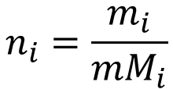
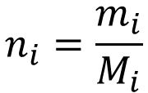
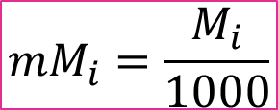
Cálculos em química analítica
Número de mols (n): É determinado pela razão entre a massa e a massa molar de uma espécie química.
Número de milimols (n): É determinado pela razão entre a massa e a massa milimolar (mM) de uma espécie química.
$$n_{i}=\frac{m_{i}}{M_{i}}$$
$${mM}_{i}=\frac{M_{i}}{1000}$$
$$n_{i}=\frac{m_{i}}{{mM}_{i}}$$
Exemplo 2: Quantos mols e milimols de ácido benzoico, HBz (M = 122,1 g/mol) estão contidos em 2,00 g do ácido puro?
Resposta: n_{HBz} = 0,0164 mol ou 16,4 mmol
Exemplo 3: Quantos gramas de Na (22,99 g/mol) estão contidos em 25,0 g de Na₂SO₄ (142,0 g/mol)?
Resposta: n_{Na} = 0,352 mol e m_{Na} = 8,09 g

Slide 31
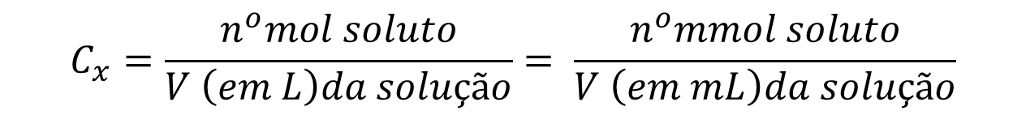
Cálculos em química analítica
Concentração Molar (Molaridade) – C_{x}: Concentração da solução expressa em mols do soluto por litros da solução.
$$C_{x}=\frac{n^{o}mol soluto}{V \left(em L\right)da solução}= \frac{n^{o}mmol soluto}{V \left(em mL\right)da solução}$$
Solução 1 molar = 1 mol da substância/1L de solução ou 1 mmol da substância/1 mL de solução
Em ambos os casos, C_{x} será em mol.L⁻¹
Exemplo 4: Calcular a concentração molar de etanol (EtOH) em uma solução aquosa que contém 2,30 g de C₂H₅OH (46,07 g/mol) em 3,50 L de solução.
Resposta: C_{EtOH}= 0,0143 mol.L⁻¹

Slide 32
Cálculos em química analítica
Concentração Molar Analítica (ou Formal)
Fornece o número total de mols de um soluto em 1 L de solução (ou o número total de milimols em 1 mL);
Especifica a receita pela qual a solução pode ser preparada.
Exemplo 5: Como se prepara uma solução de ácido sulfúrico (MM = 98,0 g/mol) que tem uma concentração analítica de 1,0 mol.L⁻¹?
Exemplo 6: Descreva a preparação de 2,00 L de BaCl₂ 0,108 mol.L-1, a partir do BaCl₂.2H2O (244,3 g/mol).
Resposta: Pela dissolução de 1,0 mol (ou 98 g) de H₂SO₄ em água e diluindo para exatamente 1,0 L
Resposta: Pela dissolução de 0,216 mol (ou 52,769 g) de BaCl₂.2H₂O em água e diluindo para exatamente 2,0 L

Slide 33
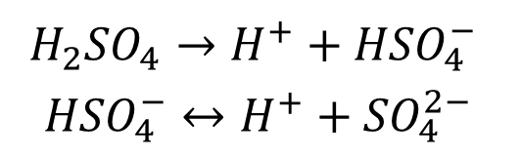
Cálculos em química analítica
Concentração Molar no Equilíbrio
Expressa a concentração molar de uma espécie em particular, em uma solução, no equilíbrio;
Para determinar a concentração molar de uma espécie, é necessário conhecer como o soluto se comporta quando é dissolvido em um solvente;
As concentrações molares de equilíbrio são frequentemente simbolizadas colocando-se colchetes ao redor da fórmula química da espécie
Exemplo 7: Considerando o H₂SO₄ 1,0 mol.L⁻¹ em água totalmente dissociado:
  $$H_{2}{SO}_{4}→H^{+}+{HSO}_{4}^{−}$$
  $${HSO}_{4}^{−}↔H^{+}+{SO}_{4}^{2−}$$
[H₂SO₄] = 0,00 mol L⁻¹
[HSO₄⁻] = 0,99 mol L⁻¹
[SO₄²⁻] = 0,01 mol L⁻¹
$$C_{H_{2}SO_{4}}= \left[H_{2}{SO}_{4}\right]+\left[H{SO}_{4}^{−}\right]+\left[{SO}_{4}^{=}\right]=0,00+0,99+0,01=1 mol.L^{−1}$$

Slide 34
Cálculos em química analítica
Exemplo 8: Calcular as concentrações molares analítica e de equilíbrio para as espécies do soluto presentes em uma solução aquosa que contém 285 mg de ácido tricloroacético, Cl₃CCOOH (163,4 g/mol), em 10 mL, sabendo que o ácido é 73% ionizável em água.
Resposta:
C_{Cl3CCOOH}= 0,174 mol.L⁻¹
[CCl₃CCOOH] = 0,047 mol.L⁻¹
[CCl₃CCOO⁻] = 0,127 mol.L⁻¹
[H+] = 0,127 mol.L⁻¹

Slide 35
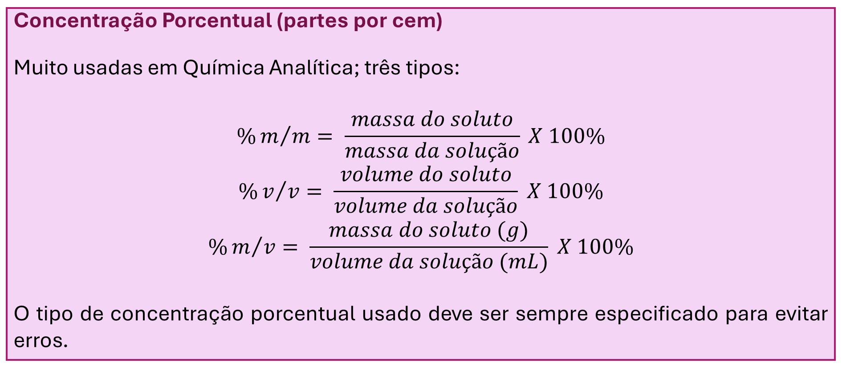
Cálculos em química analítica
Concentração Porcentual (partes por cem)
Muito usadas em Química Analítica; três tipos:
$$\%m/m= \frac{massa do soluto}{massa da solução} X 100\%$$
$$\%v/v= \frac{volume do soluto}{volume da solução} X 100\%$$
$$\%m/v= \frac{massa do soluto (g)}{volume da solução (mL)} X 100\%$$
O tipo de concentração porcentual usado deve ser sempre especificado para evitar erros.

Slide 36
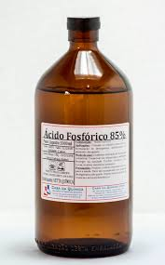
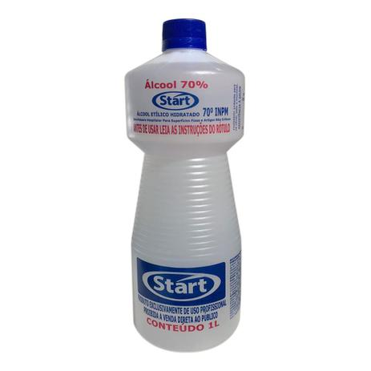
Cálculos em química analítica
% m/m: usado para expressar a concentração de reagentes aquosos comerciais.
Ácido fosfórico (H₃PO₄) comercial à 85 % (m/m)
Contém 85 g de ácido H₃PO₄ em 100 g de solução
Álcool etílico (C₂H₅OH) 70° INPM* = 70 % (m/m)
Contém 70 g de C₂H₅OH em 100 g de solução

Slide 37
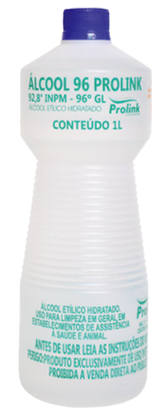
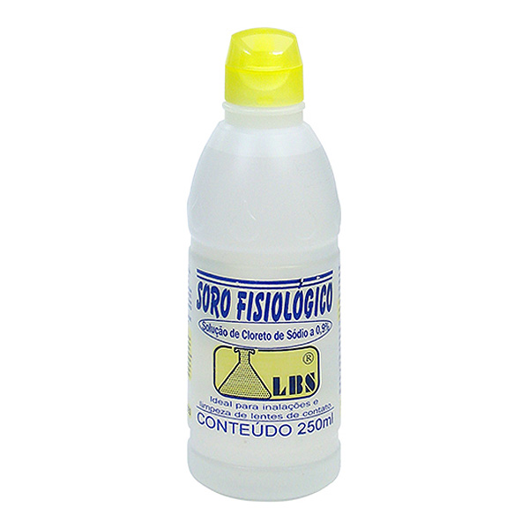
Cálculos em química analítica
% v/v: comumente usado para especificar a concentração de um soluto preparado pela diluição de um composto líquido puro em outro líquido;
% m/v: é geralmente empregado para indicar a composição de soluções aquosas diluídas de reagentes sólidos.
Ácido fosfórico Álcool etílico (C2H5OH) 96° GL (Gay-Lussac) = 96 % (v/v)
Contém 96 mL de C₂H₅OH em 100 mL de solução
Solução de cloreto de sódio à 0,9 % (m/v)
Contém 0,9 g de NaCl em 100 mL de solução

Slide 38
Cálculos em química analítica
Densidade absoluta (ou massa específica), ρ, e densidade relativa, d, da solução
Densidade absoluta (ρ) = massa da solução/volume da solução
Unidades (ρ): (g/mL) ou (g/cm³) ou (kg/L)
Densidade relativa (d) = densidade absoluta da solução/densidade do solvente (geralmente água, ρ = 1,00 g/mL);
Unidades (d) = adimensional
Exemplo 9: Calcule a concentração da solução de NH₃, preparada pela diluição de 8,45 mL da solução concentrada de NH₃ (28 % m/m; ρ_{sol} = 0,899 g/mL) em 500,0 mL. Considere MM_{NH3} = 17,0306 g/mol.
Resposta: C_{NH3}= 0,250 mol.L⁻¹

Slide 39
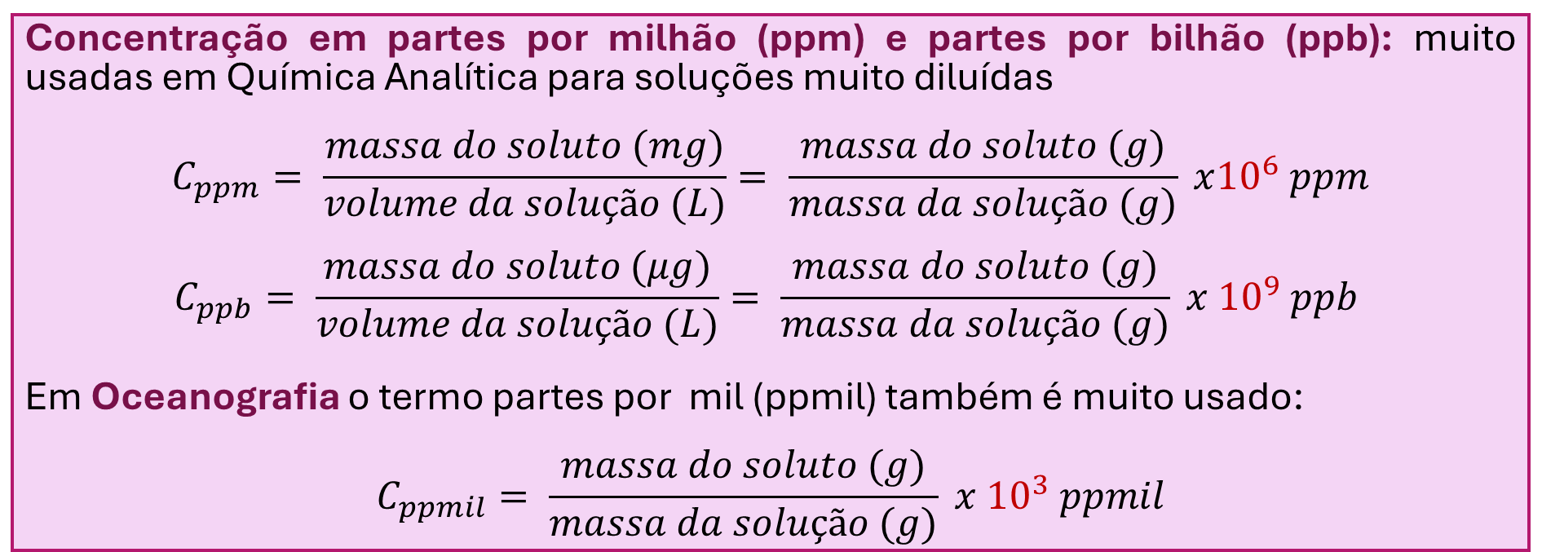
Cálculos em química analítica
Concentração em partes por milhão (ppm) e partes por bilhão (ppb): muito usadas em Química Analítica para soluções muito diluídas
$$C_{ppm}= \frac{massa do soluto (mg)}{volume da solução (L)}= \frac{massa do soluto (g)}{massa da solução (g)} x{10}^{6} ppm$$
$$C_{ppb}= \frac{massa do soluto (μg)}{volume da solução (L)}= \frac{massa do soluto (g)}{massa da solução (g)} x {10}^{9} ppb$$
Em Oceanografia o termo partes por mil (ppmil) também é muito usado:
$$C_{ppmil}= \frac{massa do soluto (g)}{massa da solução (g)} x{ 10}^{3} ppmil$$
⁺
Exemplo 10: Qual é a concentração molar do K⁺ em uma solução que contém 63,3 ppm de K₃Fe(CN)₆ (329,3 g/mol)?
Resposta: C_{K+}= 0,000576 ou 5,76 x 10⁻⁴ mol.L⁻¹

Slide 40
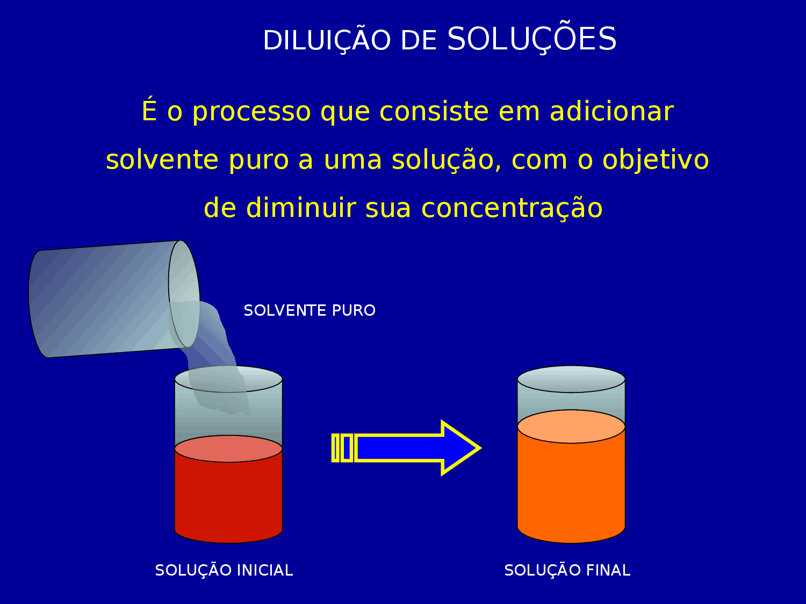
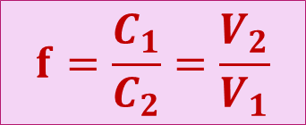

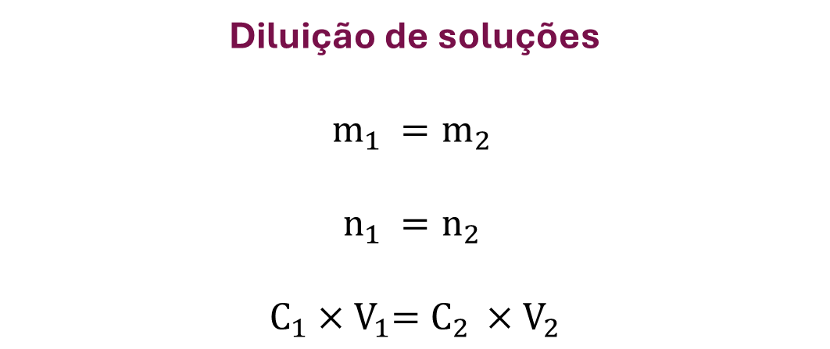



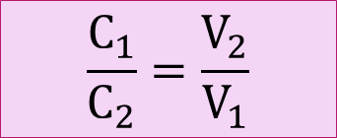
Cálculos em química analítica
Diluição de soluções
$$m_{1} =m_{2 }$$
$$n_{1} =n_{2 }$$
$$C_{1}×{ V}_{1}=C_{2 }×V_{2}$$
$$C_{1}$$
$$C_{2}$$
$${ V}_{1}$$
$${ V}_{2}$$
⁺
Fator de diluição (f): Fator que relaciona a concentração da solução após a sua diluição.
$$\frac{C_{1}}{C_{2}}=\frac{V_{2}}{V_{1}}$$
$$f=\frac{C_{1}}{C_{2}}=\frac{V_{2}}{V_{1}}$$

Slide 41
Cálculos em química analítica
Exemplo 11: 10,00 mL de uma solução 0,1 mol.L⁻¹ de Fe³⁺ foi diluída, com água destilada, em um balão volumétrico de 250,00 mL. Calcule o fator de diluição e a concentração final da solução de Fe³⁺ diluída.
Resposta: f = 25; C_{final Fe3+} = 4 x 10⁻³ mol.L⁻¹

Slide 42
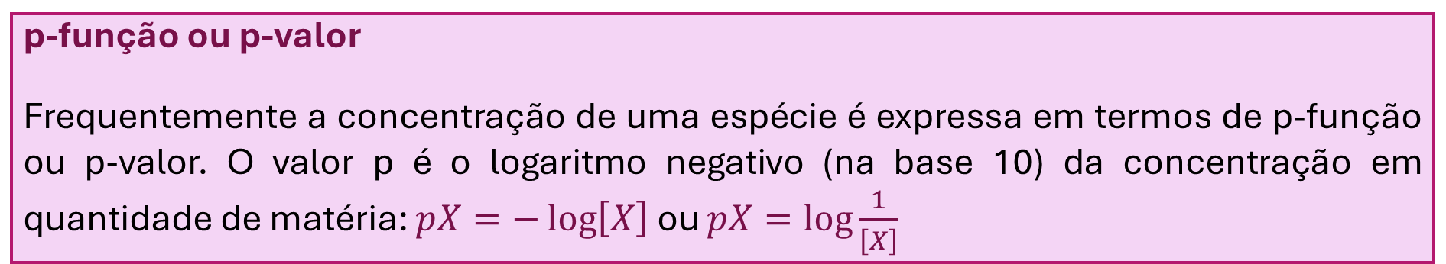
Cálculos em química analítica
p-função ou p-valor
Frequentemente a concentração de uma espécie é expressa em termos de p-função ou p-valor. O valor p é o logaritmo negativo (na base 10) da concentração em quantidade de matéria: $pX=−\log\left[X\right]$ou $pX=\log{\frac{1}{\left[X\right]}}$
Exemplo 12: Calcular o p-valor para cada íon presente em uma solução que é 2,0 x 10⁻³ mol.L⁻¹ em NaCl e 5,4 x 10⁻⁴ mol.L⁻¹ em HCl.
Exemplo 13: Calcular a concentração em quantidade de matéria de Ag+ em uma solução com pAg de 6,372.
Resposta: pH = 3,27, pNa = 2,70 e pCl = 2,60
Resposta: [Ag+] = 4,25 x 10⁻⁷ mol.L⁻¹

Slide 43
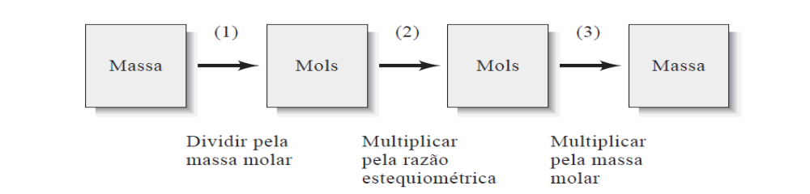
Cálculos em química analítica
Estequiometria Química: A estequiometria é definida como a relação quantitativa existente entre as espécies químicas que reagem entre si.
Uma equação química balanceada fornece as razões de combinação, ou estequiometria – em unidades de mols – de reagentes e seus produtos.
2NaI_{(aq)} + Pb(NO₃)_{2(aq)} → PbI_{2(s)} + 2NaNO_{3(aq)}
(1) transformação da massa conhecida de uma substância, em gramas, para o correspondente número de mols, (2) multiplicação por um fator que considera a estequiometria e (3) nova conversão dos dados em mols para a unidade métrica requerida para a resposta.

Slide 44
Cálculos em química analítica
Exemplo 14: Qual a massa de AgNO₃ (169,9 g/mol) necessária para converter 2,33 g de Na₂CO₃ (106,0 g/mol) para Ag₂CO₃? (b) Qual a massa de Ag₂CO₃ (275,7 g/mol) que será formada?
Na₂CO₃ (aq) + 2 AgNO₃ (aq) → Ag₂CO₃ (s) + 2 NaNO₃ (aq)
Resposta: a) 7,48 g; b) 6,06 g

